Slide 1
МБДОУ г Иркутск детский сад № 115.
Творческий отчет по проекту
«День матери».
Материал подготовила воспитатель: Норкина Е.К.

Slide 2
ФГОС ДО/р.2/п.2.6.
Интегративный подход к реализации образовательных областей программы:
«Познавательное развитие»
«Речевое развитие»
«Социально-коммуникативное развитие»
«Художественно эстетическое развитие»
«Физическое развитие»

Slide 3
ФГОС ДО/р. 3.3. п. 3.3.4./1
Предметно-пространственная среда должна обеспечить содержательную насыщенность в соответствии с возрастными особенностями детей и содержанию программы:
Игровую, познавательную, исследовательскую и творческую активность всех воспитанников по заданной проблеме,
Эмоциональное благополучие во взаимодействии с предметно-пространственным окружением,
Возможность самовыражения детей.

Slide 4
Программные задачи проекта:
Познакомить детей с праздником «День Матери» в России.
Воспитывать любовь и уважение к матери
Формировать умение понимать и активно выражать эмоциональное переживание близких людей.
Развивать творческие способности детей в художественной деятельности, конструировании и музыке.
Показать детям роль матери в семье
Обогащение словарного запаса речи, развитие памяти, эмоционально окрашенной речи.
Развивать воображение, творчество, мелкую моторику рук.
Развивать коммуникативные навыки у детей
Побудить детей выразить благодарность своим мамам за заботу через продуктивную деятельность.

Slide 5
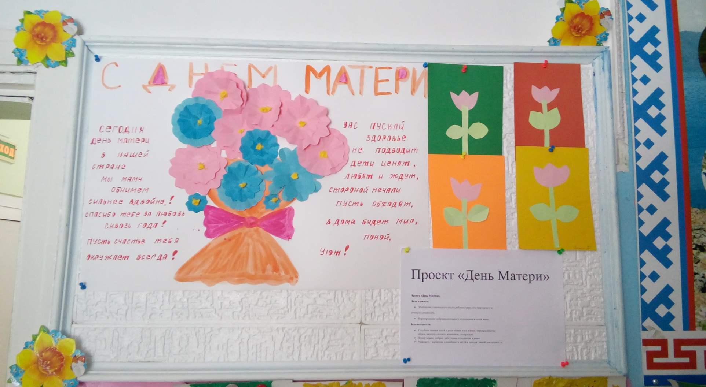
«Для самых любимых»
(объемная аппликация) группа «Незабудки».

Slide 6
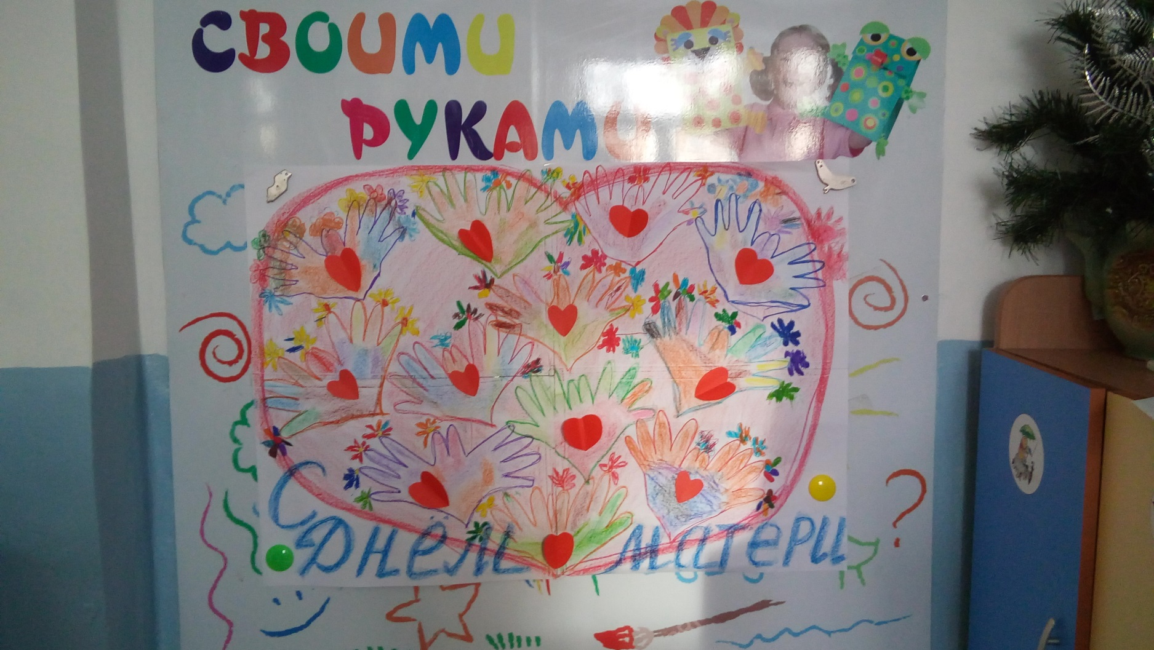
«Для наших милых мам»
(рисование) группа «Колокольчики».

Slide 7
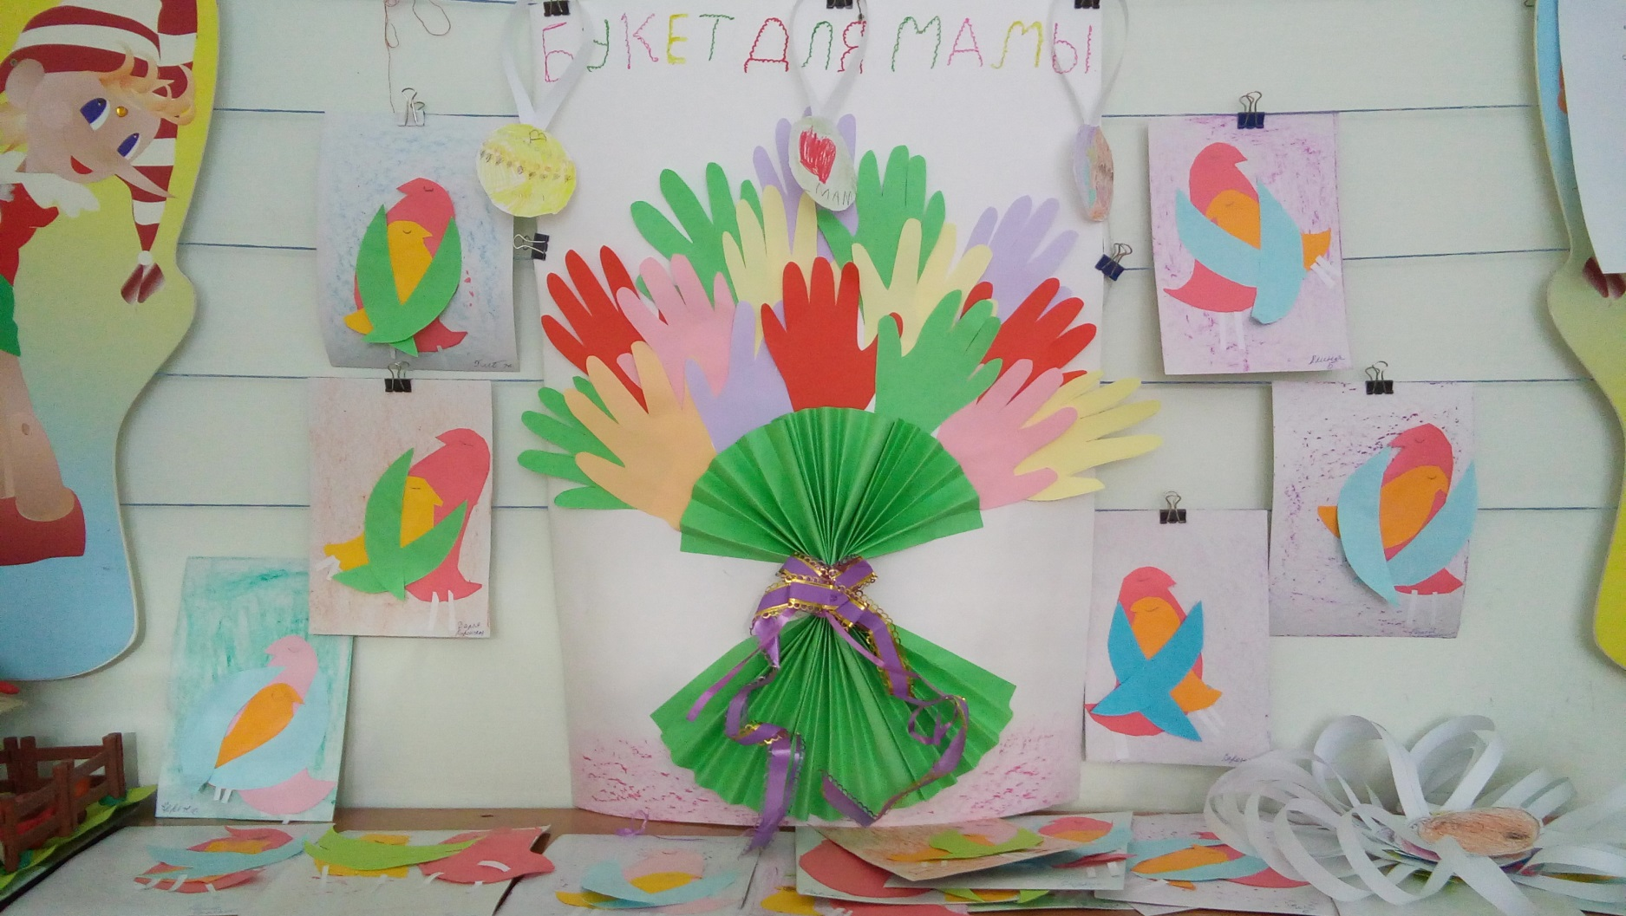
«Подарим любимой маме букет».
(объемная аппликация) Группа «Одуванчики»

Slide 8
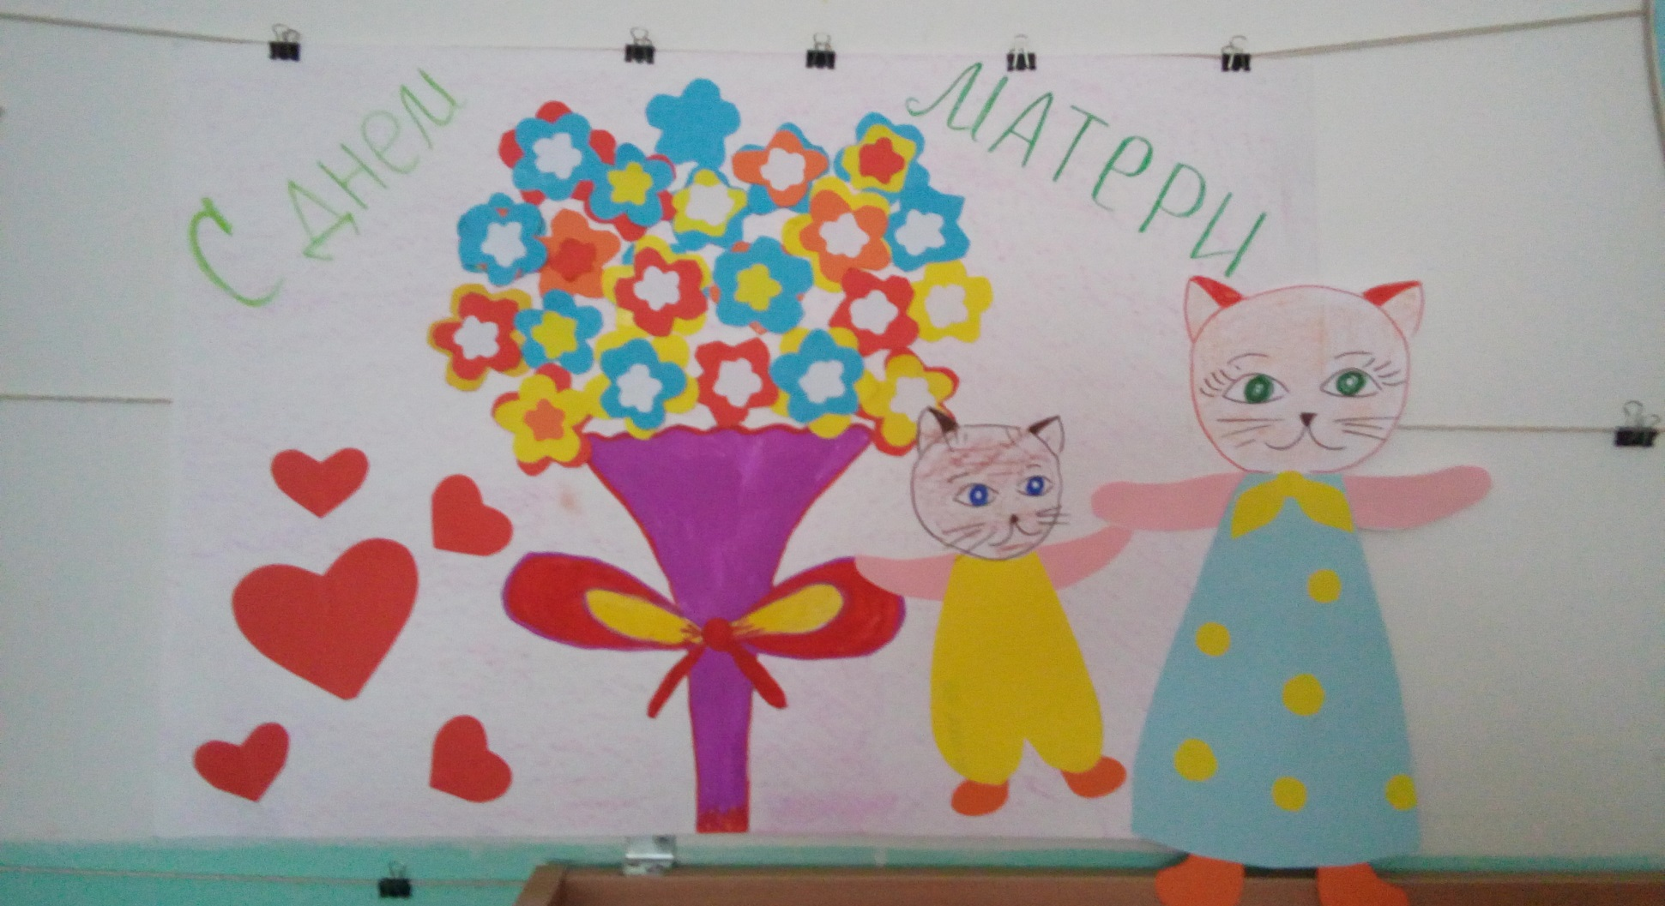
«Моя любимая Мама». (аппликация)Группа «Рябинка»

Slide 9
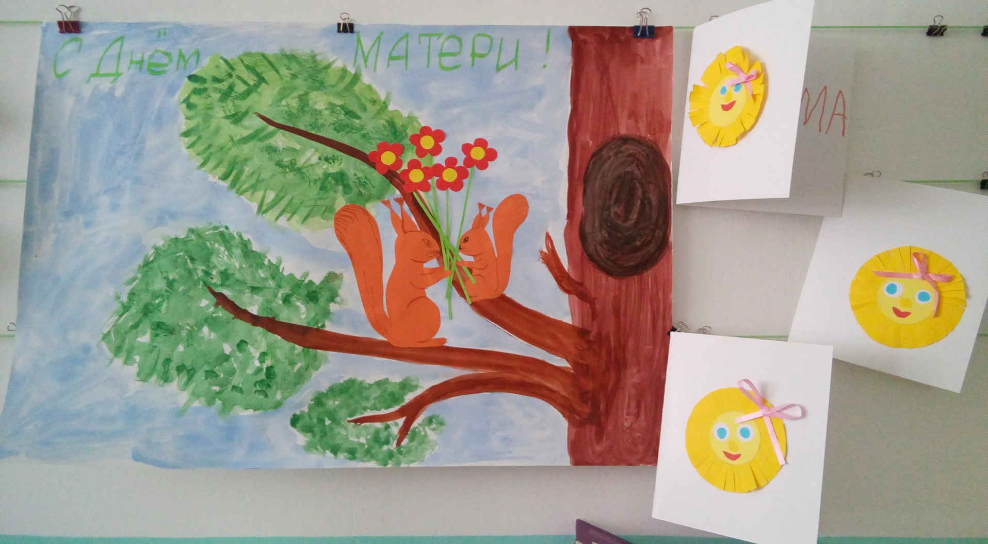
«Мамин день»
(рисование и конструирование ) группа «Ромашка».

Slide 10
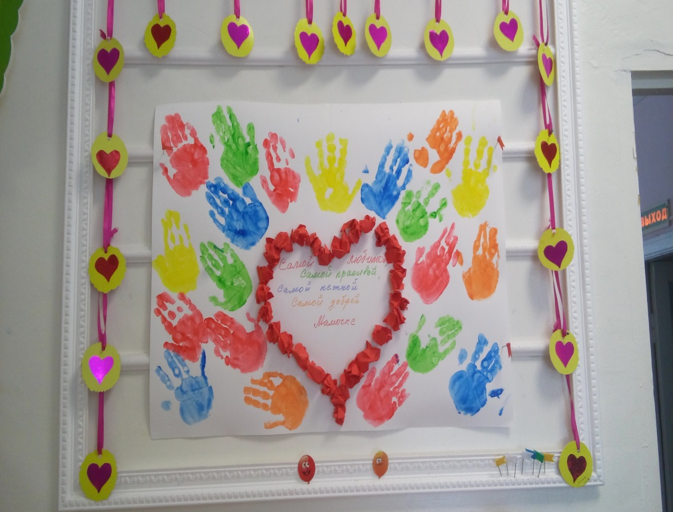
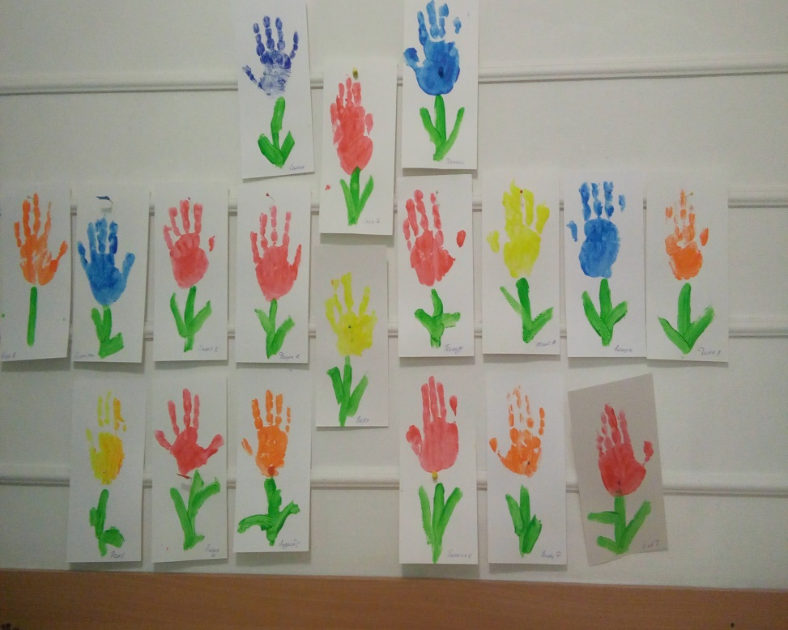
«Пусть всегда будет мама» (рисование и аппликация)группа «Цыплята».
Подарки нашим мамам.

Slide 11
Спасибо за внимание ☺

